Slide 1


TRƯỜNG THCS LONG BIÊN
BÀI GIẢNG ĐIỆN TỬ MÔN NGỮ VĂN 7
BÀI 3. TRUYỆN (Truyện khoa học viễn tưởng)
GV: TRẦN THÚY AN
TỔ XÃ HỘI

Slide 2







THỰC HÀNH ĐỌC HIỂU
TIẾT 37:
Nhật trình Sol 6 (tiếp)
(Trích tiểu thuyết Người về từ sao hỏa – En-đi Uya)

Slide 3
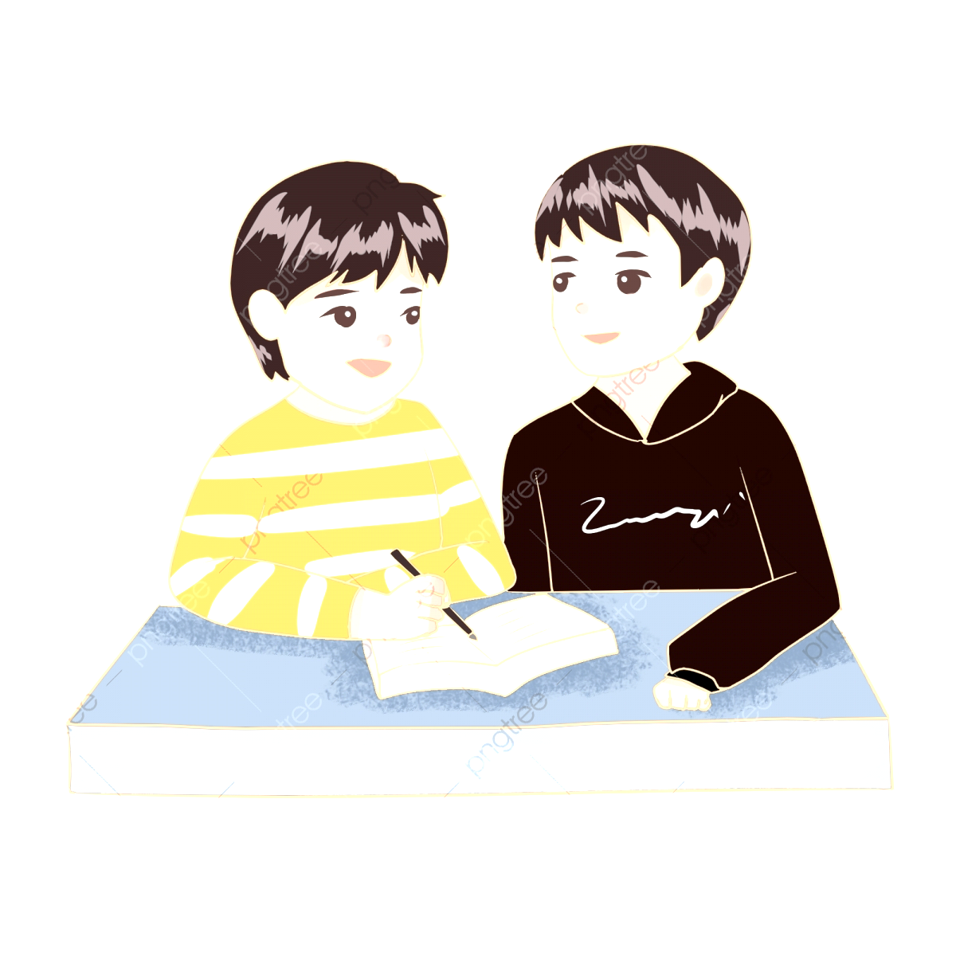
1. Nguyên nhân và quá trình mắc nạn của nhân vật tôi.
? Những chi tiết cho thấy tác giả dựa vào thành tựu của khoa học?
? Những chi tiết tưởng tượng của nhà văn?
?Tác dụng của yếu tố tưởng, siêu nhiên trong đoạn trích?
ươi – 0977948099- thcs Hoàng Diệu

Slide 4

* Những chi tiết cho thấy tác giả dựa vào thành tựu của khoa học:
- Những chuyến du hành vũ trụ, khám phá các hành tinh trong đó có sự thật con người đã đặt chân đến sao Hỏa.
- Tàu vũ trụ, áo phi hành gia, các thiết bị liên lạc, thông tin ...
* Những chi tiết tưởng tượng của nhà văn:
- Cơn bão cát trên sao Hỏa
- Căn cứ Háp
- Quá trình tôi gặp nạn và vượt qua tai nạn
Tác giả đã dựa trên những thành tựu của khoa học và công nghệ cùng với những hiểu biết của mình và trí tưởng tượng phong phú để sáng tạo nên một câu chuyện kịch tính, li kì, hấp dẫn, mở ra một thế giới mới mẻ, thú vị cho độc giả.

Slide 5
2. Tình cảnh và những nguy cơ nhân vật tôi phải đối mặt khi mắc kẹt tại Sao Hỏa
+ Điều gì khiến “ tôi vui mừng khôn tả” và điều gì khiến “ Tôi buồn da diết” khi quay lại Hap?
+ Tại sao chiếc MAV được coi là quan trọng?
+ Hoàn thiện phiếu học tập số 2 0977948099- thcs Hoàng Diệu

Slide 6
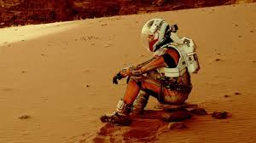

2. Tình cảnh và những nguy cơ nhân vật tôi phải đối mặt khi mắc kẹt tại Sao Hỏa
Điều khiến “tôi vui mừng khôn tả”: Căn Háp vẫn còn nguyên vẹn
- Điều khiến “Tôi buồn da diết”: Chiếc MAV đã đi rồi
Chiếc MAV được coi là quan trọng nhất vì nó là thiết bị kết nối liên lạc với căn cứ dưới trái đất, đồng thời là phương tiện duy nhất đưa đội phi hành gia trở về

Slide 7
PHIẾU HỌC TẬP SỐ 02
Tâm trạng, suy nghĩ của nhân vật | Hành động
* Nhận xét:.............................................................................................................................
* Tình cảnh và những nguy cơ mà nhân vật gặp phải khi mắc kẹt tại sao Hỏa?
Tình cảnh | Nguy cơ
Nhận xét:.............................................................................................................................

Slide 8
PHIẾU HỌC TẬP SỐ 02
Tâm trạng, suy nghĩ của nhân vật | Hành động
- Khi trở về Háp: biết mình tàn đời nhưng không muốn chết - Biết vô vọng không có cách nào liên lạc với Hơ mét | - Lần mò tìm khóa khí, mở cửa vào căn cứ - Sau khi vào: Cởi bộ đồ phi hành, xem xét rõ ràng vết thương, khâu nó lại - Vẫn cố khởi động thiết bị liên lạc, kiểm tra bộ đồ của mình
* Nhận xét: Suy nghĩ, nhìn nhận thẳng thắn vào tình cảnh của mình. Hành động nhanh nhẹn, dứt khoát, không chịu từ bỏ hy vọng dù trong hoàn cảnh tuyệt vọng.
* Tình cảnh và những nguy cơ mà nhân vật gặp phải khi mắc kẹt tại sao Hỏa?
Tình cảnh Mắc kẹt trên sao Hỏa, không có cách nào liên lạc với trung tâm. Ở Trái đất ai cũng nghĩ rằng mình đã chết. | Nguy cơ + Nếu máy oxi hỏng -> Chết ngộp + Máy lọc nước hóng -> Chết khát + Căn Háp thủng lỗ -> Tôi nổ tung + Hết thức ăn -> Đói chết
=> Tình huống vô cùng khó khăn tuyệt vọng, phải đối diện với nhiều nguy cơ mang tính sinh tồn, chưa có cách giải quyết.

Slide 9
2. Tình cảnh và những nguy cơ nhân vật tôi phải đối mặt khi mắc kẹt tại Sao Hỏa
- Tình huống đột ngột bất ngờ, có phần li kì, mạo hiểm -> Đặc trưng về tình huống trong truyện KHVT
=> Tác dụng: Tăng sức hấp dẫn, thu hút người đọc dõi theo câu chuyện
? Tình huống trong văn bản này nói riêng và các tình huống trong các văn bản KHVT đã học nói chung có gì khác so với tình huống trong các truyện ngắn các em đã học? Tình huống như vậy có tác dụng gì?

Slide 10
III. Tổng kết
1. Nghệ thuật
- Đề tài hấp dẫn, mang tính công nghệ tương lai.
- Ngôi kể thứ nhất làm câu chuyện chân thực, bộc lộ cảm xúc của người kể chuyện.
- Nghệ thuật kể chuyện hấp dẫn, thú vị khi tạo ra tình huống truyện bất ngờ li kì, hấp dẫn.

Slide 11
2. Nội dung
-Truyện này có tính chất viễn tưởng bởi nó có nhiều yếu tố tưởng tượng, hư cấu dựa trên những kiến thức thành tựu của khoa học vũ trụ hiện đại, đề tài mới lạ, gắn với công nghệ tương lai kết hợp với bối cảnh vũ trụ hùng vĩ, bí hiểm.
- Bài học: Khi gặp khó khăn hay hiểm nguy, hãy bình tĩnh dũng cảm đối mặt với nó. Kiến thức và những kĩ năng của bản thân sẽ giúp chúng ta vượt qua nguy hiểm. Trong mọi tình huống đừng bao giờ tuyệt vọng.
- Văn bản kể về tình cảnh khi gặp nạn và những nguy cơ mà phi hành gia Mark Watney phải đối mặt khi thực hiện nhiệm vụ trên Sao Hỏa

Slide 12

IV. LUYỆN TẬP , VẬN DỤNG
Bài tập 1: Những chi tiết nào trong “Nhật trình Sol 6 thể hiện tác giả có rất nhiều hiểu biết về ngành khoa học vũ trụ?
- Những thông số kĩ thuật khoa học chính xác
- Cấu trúc, cấu tao hoạt động của những thiết bị liên lạc, Ăn ten, tàu vũ trụ
- Kiến thức vật lý, hóa học vũ trụ
Cấu tạo, chức năng, cách thức hoạt động và cách khắc phục lỗi của bộ đồ phi hành gia
Những nguyên lý trong ngành hàng không vũ trụ

Slide 13
Bài tập 2: Phân biệt yếu tố tưởng tượng siêu nhiên trong truyện khoa học viễn tưởng và yếu tố tưởng tượng kì ảo trong truyện dân gian?
- Yếu tố tưởng tương siêu nhiên trong truyện KHVT: Những chi tiết tưởng tượng phải luôn dựa trên những kiến thức hoặc lí thuyết khoa học tại thời điểm tác phẩm ra đời.
- Yếu tố tưởng tượng kì ảo trong truyện dân gian hoàn toàn là hư cấu của tác giả dân gian nhằm một mục đích nào đó, không có thật.

Slide 14

Bài tập 3:
a. Giả sử ở trong hoàn cảnh của nhân vật “Tôi”, em sẽ có suy nghĩ và hành động như thế nào?
b. Tìm xem bộ phim cùng tên được chuyển thể từ tác phẩm và viết cảm nhận của mình sau khi xem.
Nộp sản phẩm vào trang zalo của nhóm lớp

Slide 15

GIAO NHIỆM VỤ VỀ NHÀ
- Học và nắm chắc kiến thức bài học.
- Chuẩn bị bài: Viết bài văn biểu cảm về một con người hoặc sự việc.

